Slide 1
Представление программ деятельности ФГУП, подведомственными ФАНО России.
Выплаты стимулирующего характера руководителям предприятий
2017 г.

Slide 2
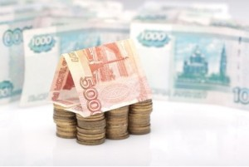
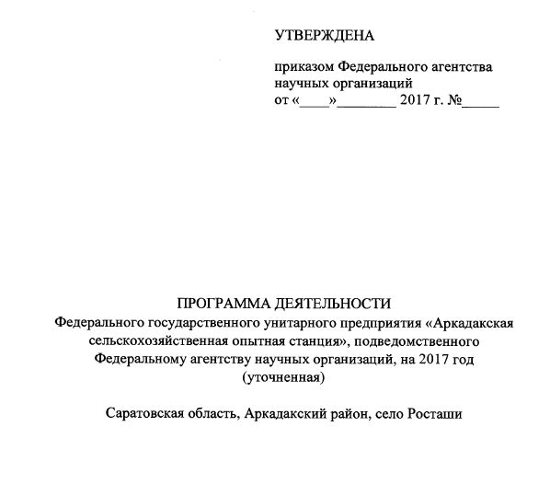
Программа деятельности предприятия
Планирование – одна их функций управления.
Заработная плата директора ФГУП
Уточненная программа деятельности на 2017 г.
Бюджет денежных средств ФГУП
Крупные сделки

Slide 3
Статистика
Утверждено программ деятельности на 2017 г.: 143
Внесли изменения в программу деятельности на 2017 г.: 103
Прислали предварительную годовую бухгалтерскую (финансовую) отчетность: 96

Slide 4
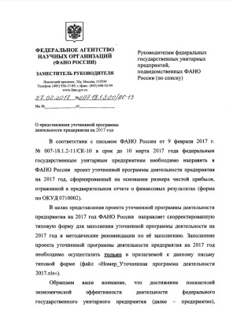
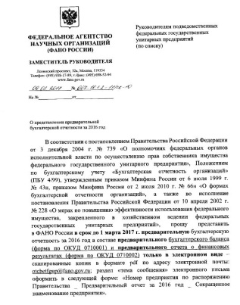
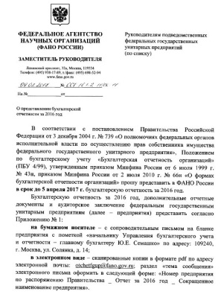
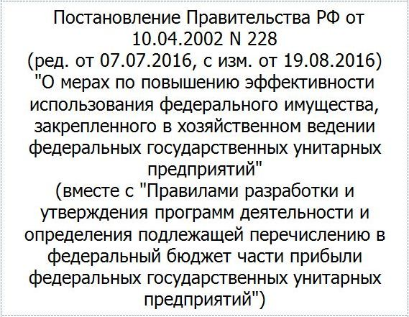
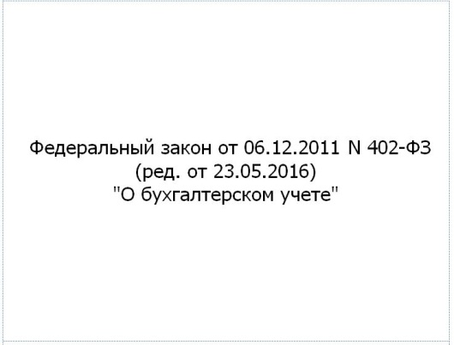
Успеть до 1 мая
Письма ФАНО России
Нормативные документы
Годовая бухгалтерская (финансовая) отчетность за 2016 г.
До 1 марта
До 1 апреля – сдача в ФНС
До 5 апреля – сдача в ФАНО России
Уточненная программа деятельности на 2017 г.
До 10 марта
До 5 апреля - корректировка
До 1 мая - утверждение

Slide 5
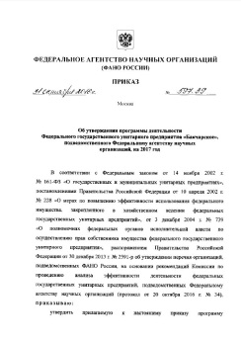
Работа с программой деятельности предприятия
ФГУП
Руководитель и главный бухгалтер ФГУП
Управление ФАНО, курирующее предприятие
УЭИК
ПУ
Заполнение (корректировка)программы
Подписание и заверение оттиском печати
Рассмотрение программы и проверка на правильность заполнения
Проверка экономических показателей деятельности предприятия
Проверка юридико-технического характера заполнения программы
Да
Есть замечания?
Доработка программы деятельности
Да
Да
Нет
Нет
Нет
Комиссия по анализу эффективности
Рассмотрение программы деятельности
Утверждение программы деятельности

Slide 6
Полезная информация
Почта: otchetfgup@fano.gov.ru
Типовая форма программы деятельности
Форум ФАНО России:
http://forum.fano.gov.ru
Раздел: Федеральные государственные унитарные предприятия
Методические рекомендации по заполнению типовой формы программы деятельности
Бумажный экземпляр Уточненной программы деятельности на 2017 г. направить по адресу: 119334, г. Москва, Ленинский проспект, д. 32А

Slide 7
Стимулирующие выплаты руководителю предприятия
Выплаты стимулирующего характера руководителю предприятия осуществляются на основании приказа Федерального агентства научных организаций от 8 апреля 2016 г. № 8н «О размерах и периодичности выплат стимулирующего характера руководителям федеральных государственных унитарных предприятий, подведомственных Федеральному агентству научных организаций»
Ежеквартальные показатели
Годовые показатели
Выручка (нетто) от продажи товаров, работ, услуг (за вычетом налога на добавленную стоимость, акцизов и других обязательных платежей)
Чистая прибыль (убыток)
Чистые активы
Выручка (нетто) от продажи товаров, работ, услуг (за вычетом налога на добавленную стоимость, акцизов и других обязательных платежей)
Чистая прибыль (убыток)
Чистые активы
Прибыль, своевременно перечисленная в федеральный бюджет
Динамика производительности труда

Slide 8
1 этап
2 этап
3 этап
4 этап
ФГУП
Комиссия
ФАНО России
ФАНО России
ФГУП
Представляет в установленные сроки отчеты:
Программу деятельности предприятия
СОЧИОТР ежеквартально* (до 15 числа месяца, следующего за отчетным периодом)
ПТ (ГС) по итогам года* (до 1 апреля)
Доклад о достижении предприятием показателей экономической эффективности его деятельности (в 1-3 кварталах)
Бухгалтерскую отчетность
Определяет степень достижения
показателей экономической эффективности деятельности ФГУП
(приложение №1 Приказа № 8н)
Издает приказ,
устанавливающий кратность
в следующие сроки:
Рассчитывает ежемесячный максимальный размер заработной платы руководителю предприятия согласно приложению №3 Приказа № 8н
*Данные отчеты заполняются
в Системе сводной отчетности
ФАНО России
(Парус)
по итогам работы в
1-3 кварталах в 60-дневный срок
по истечении отчетного периода
Определяет соотношение суммы набранных баллов с размером выплат стимулирующего характера руководителю ФГУП
(приложение №2 Приказа № 8н)
по итогам года в 120-дневный срок
по истечении отчетного года

Slide 9
Пример определения ФГУП ежемесячного максимального размера заработной платы руководителя за год
В соответствии с приложением № 3 к Приказу № 8н, выплата стимулирующего характера за год
будет выплачиваться руководителю в апреле по формуле:
Ежемесячный максимальный
размер заработной платы = 3 * СрЗПраб за отчетный год * Пу по итогам работы за год
К примеру, Пу по итогам работы за год получился равным 4, а средняя заработная плата работников
(без учета руководителя, заместителей руководителя и главного бухгалтера) предприятия за отчетный год
равна 33 000 руб., соответственно:
Максимальный размер
заработной платы руководителя в апреле = 3*33000*4 = 396 000 руб.(*)
Следует учесть, что:
Ежемесячный максимальный размер заработной платы
Оклад
Сумма выплаты стимулирующего характера
Если оклад директора равен 50 000 руб., то сумма выплаты стимулирующего характера за год составит:
396 000 – 50 000 = 346 000 руб.
(*) 396 000 руб. – это сумма уже с учетом выплат за работу в местностях с особыми
климатическими условиями (если такие выплаты предусмотрены)

Slide 10
Спасибо за внимание!

